Slide 1

INFORME FINANCIERO
ANPTUF: Junio 2017

Slide 3
CONCILIACION BANCARIA AL MES DE JUNIO DEL 2017
 |  | EN PESOS
 |  | Año 2017
MAS | SALDO CONTABLE MES MAYO 2017 | 6.603.259
 | PARTIDAS VIGENTES
MAS | CHEQUES GIRADOS Y NO COBRADOS | 517.481
MAS | ABONOS | 16.813.934
MENOS | CHEQUES GIRADOS | 13.179.299
 | Totales | 10.755.375
 | TOTAL SEGÚN CERTIFICADO DEL BANCO | 10.755.375
 | TOTAL SALDO CONTABLE | 10.237.894
 | =CHEQUES POR COBRAR | 517.481
 | COMPROBACION | 0
Nota: Conciliación Bancaria es el resultado mensual del estado bancario de los Abonos y Cargos, y esta información se debe cruzar con la contabilidad financiera al cierre de cada mes

Slide 4
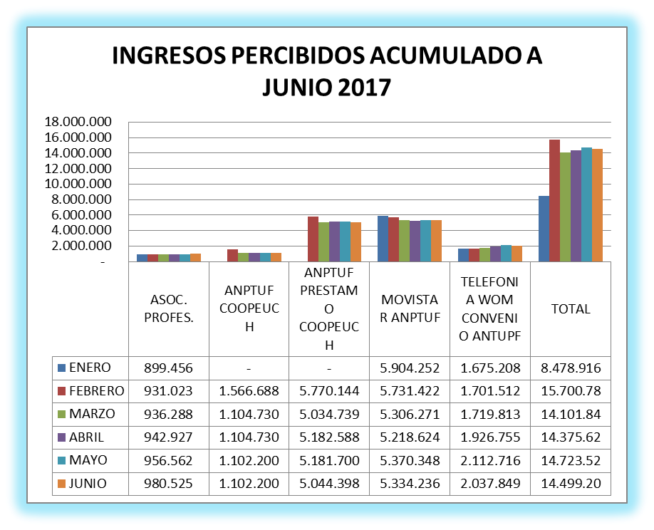
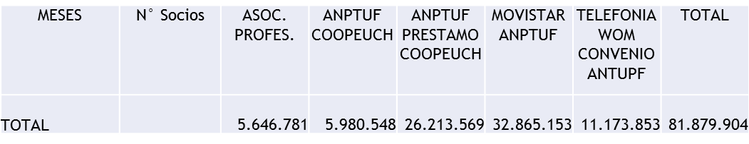


Slide 6
Nota: duodécimo a junio 49,99%

Slide 8
DETALLE | N° Préstamos Otorgados | EN $
TOTAL PRESTAMOS ENTREGADOS | 28 | 8.350.000
PPTMOS RECUPERADOS | 18 | 5.815.999
PTMOS POR RECUPERAR | 10 | 2.534.001
UTILIDAD | - | 61.999

Slide 9


Slide 11
Actualizado a julio

Slide 12
SOCIOS MES DE JULIO /DIRECCIONES ZONALES ( DESCUENTO A 196 SOCIOS )

Slide 13
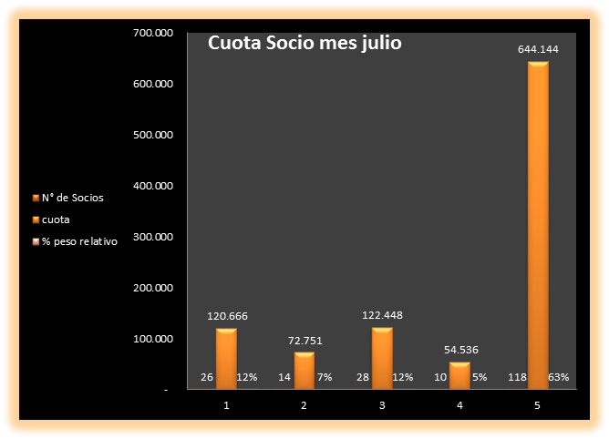

Slide 14

GENERO

Slide 15


Slide 16


Slide 17


